Slide 1
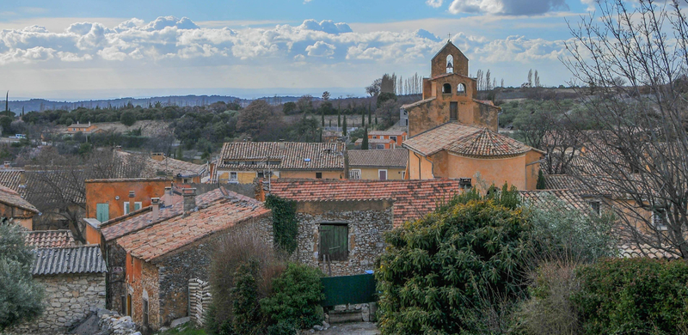
Flassan : au pied du Mont Ventoux
N°3

Slide 2
Le village est blotti au pied du Mont Ventoux, au cœur de la Provence. Teintes chaudes, façades ocrées, ruelles pittoresques et autour de l’église romane du XIIIème siècle, fontaines et lavoirs attirent tout au long de l’année peintres et photographes.

Slide 3
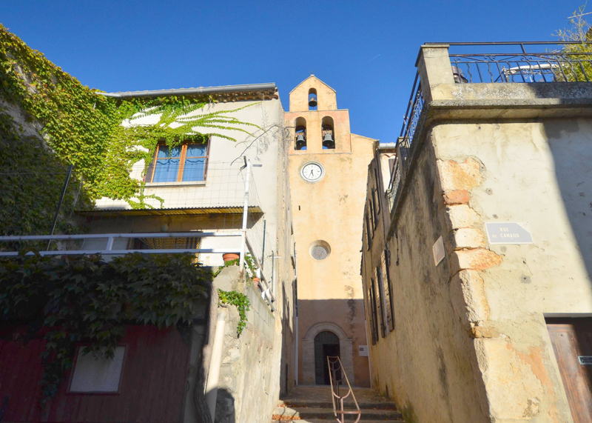

Slide 4
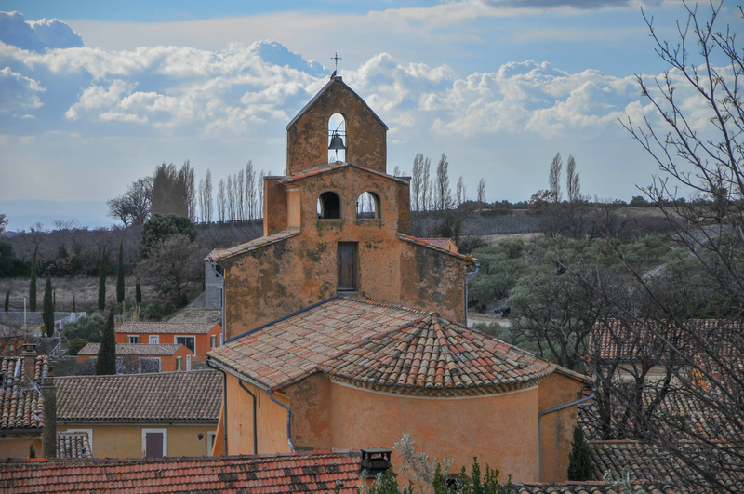

Slide 5
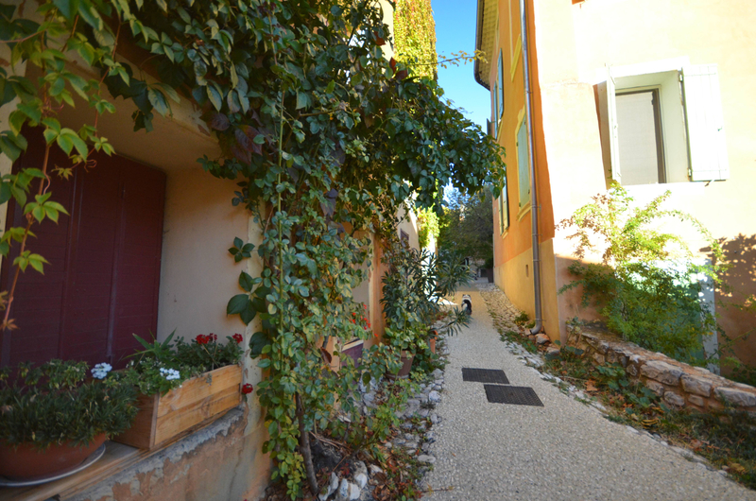

Slide 6
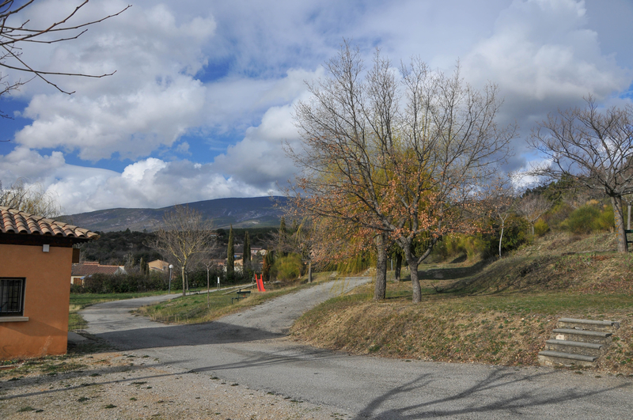

Slide 7
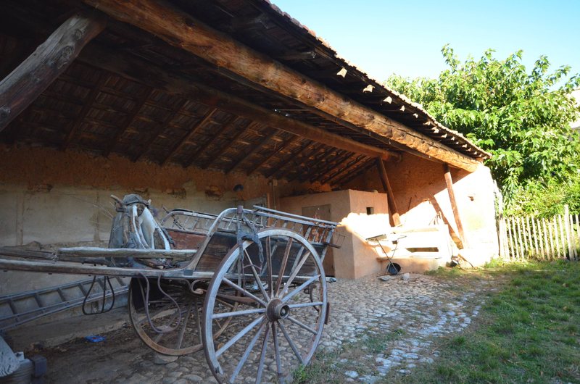

Slide 8
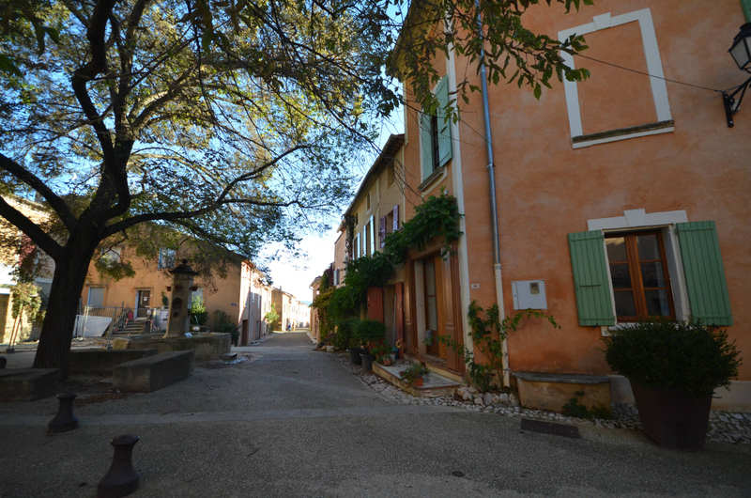

Slide 9
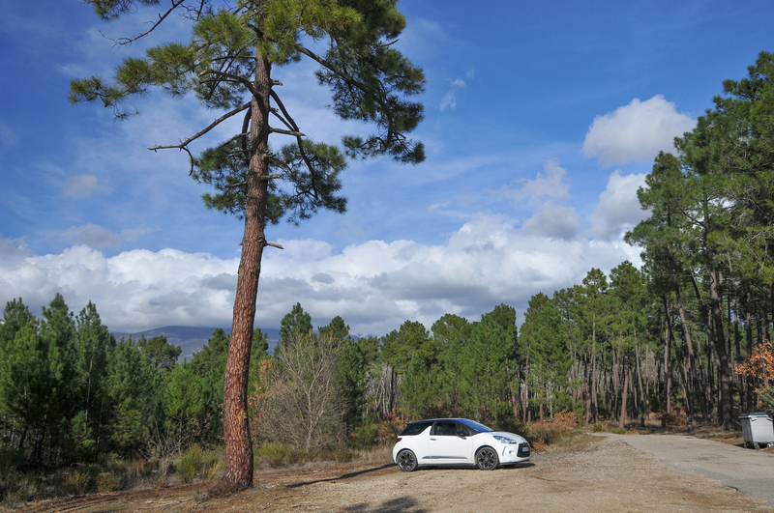

Slide 10
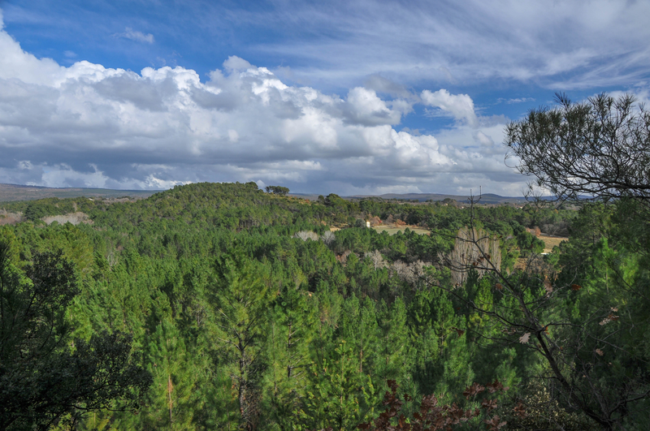

Slide 11
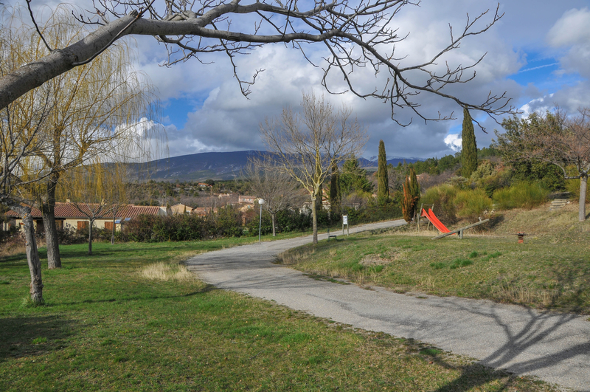

Slide 12
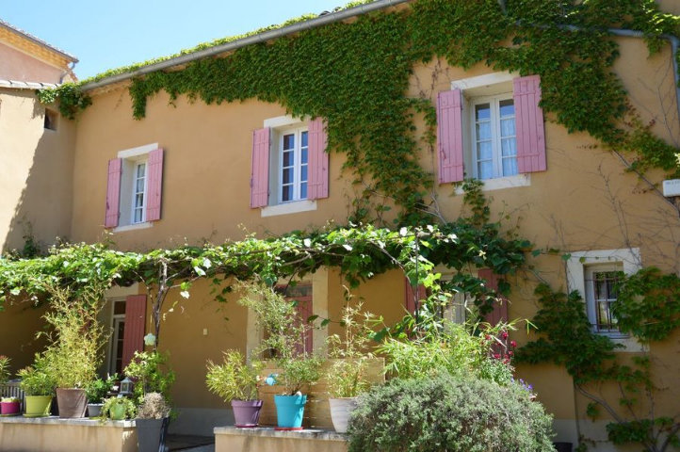

Slide 13
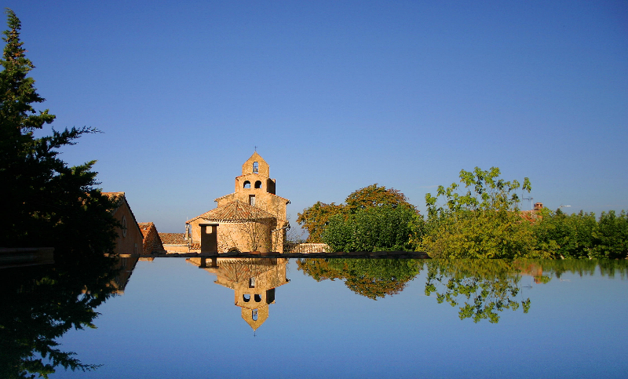

Slide 14
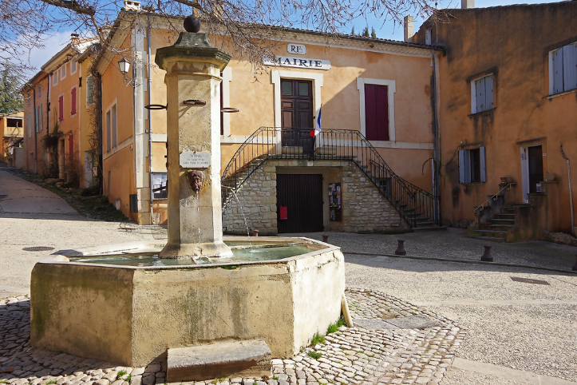

Slide 15
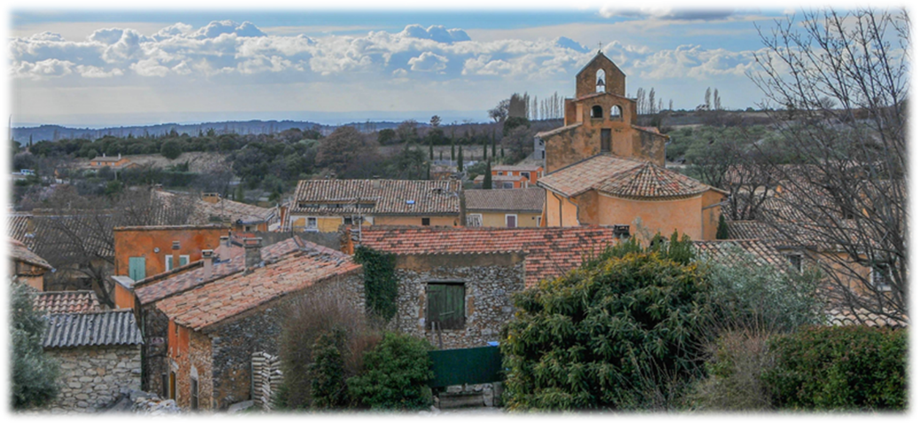
C’était
Flassan : au pied du Mont Ventoux

